Slide 1
ANGGOTA KELOMPOK
PENDEKATAN PADA PENGEMBANGAN APLIKASI WEB
“MATERI BAB V”
PENDEKATAN PROGRAMATIC
PENDEKATAN TEMPLATE
PENDEKATAN HYBRID
PEMISAHAN KONTEN DARI PENYAJIAN
FRAMEWORK : PENDEKATAN MVC
FRAMEWORK : PENDEKATAN XML BASED
---- :: ----
OKTARA SIAHAN
( G.211.13.0003 )
ARIF WAHYU R
( G.211.13.0015 )
PANDU SUSILO
( G.211.13.0018 )
YOGA SATRIA N
( G.211.13.0024 )
NUR ROHMAT
( G.211.13.0042 )

Slide 2
5.1 PENDAHULUAN
Pendekatan aplikasi web mengambil keuntungan dari web server yang menyediakan komponen fungsional yang dapat digunakan kembali antar aplikasi web.
Spektrum pendekatan app web dapat dibagi menjadi 4 kategori yaitu :
1. Pendekatan programmatic atau scripting,
2. Pendekatan Template
3. Pendekatan Hybrid
4. pendekatan framework

Slide 3
5.2 PENDEKATAN PROGRAMMATIC
Sumber akan berhubungan dengan objek yang sebagian besar berisi kode yang ditulis dalam perl,python ataupun java.
Pendekatan CGI
pendekatan ini menyediakan struktur untuk penulisan program yang menghasilkan halaman web dinamis. CGI memberi pemrogram akses permintaan konteks informasi
Java servlet api
mengimplementasikan pendekatan sisi server java untuk generasi halaman dinamis. Seperti CGI, java servlet api menyediakan akses untuk meminta dan merespon informasi.

Slide 4
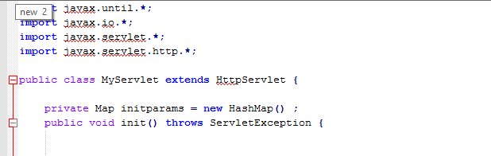
5.3 PENDEKATAN TEMPLATE
Pendekatan template menggunakan objek sumber template yang berisi sebagian besar format struktur dengan keterbaatasan konsepsi yang ditempelkan, yaitu penambahan kemampuan programatic.

Slide 5
COLD FUSION
Menyajikan salah satu pendekatan template komersial pertama untuk geberasi halaman sisi server dinamis.
Cold fusion memberikan banyak kesuksesan pada dua fitur berikut :
Query yang sangat sederhana utk penciptaan dan penggunaan
Setiap Form dari akses data bertindak seperti halnya query
WEBMACRO/VELOCITY
WebMacro adalah Suatu pendekatan true template-based untuk generasi halaman dinamis.
VELOCITY adalah implementasi open source apache/jakarta project dari WebMacro.

Slide 6

5.4 Pendekatan Hybrid
HYPETEXT PREPROCESSOR
PHP mengijinkan pengembang untuk menempelkan kode di dalam HTML dengan menggunakan bahasa yang sama, seperti perl dan UNIX shells.
Contoh fragmen PHP
5.4.1 PHP
5.4.2 ACTIVE SERVER PAGES
5.4.3 JAVA SERVER PAGES

Slide 7
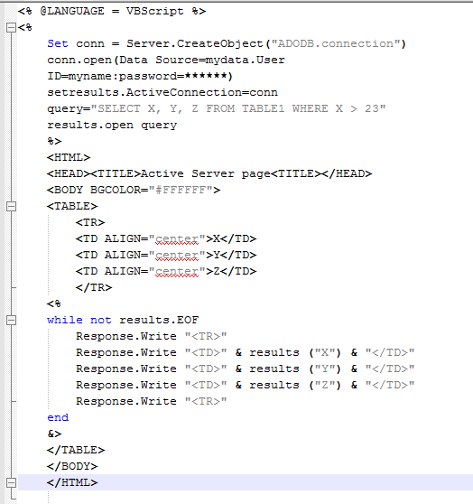
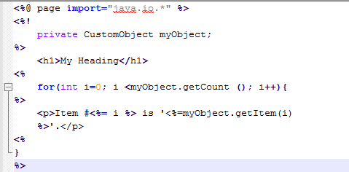
ACTIVE SERVER PAGES (ASP)
JAVA SERVER PAGES (JSP)
Menurut payne (2002), ASP menggabungkan kemampuan scripting sisi server dengan akses untuk variasi OLE yang luas dan objek-objek COM di dalam microsoft yang mencakup sumber-sumber data ODBC.
Contoh :
JSP adalah jawaban untuk ASP dari microsoft. Seperti PHP, dukungan JSP telah diimplementasikan melalui pre-prosessor yang menukarkan objek-objek halaman dengan blok-blok kode yang ditempelkan ke dalam kode sumber servlet.
Contoh :

Slide 8
5.5 pemisahan konten dari penyajian
Akhirnya, tidak ada satu pun pendekatan yang memenuhi salah satu kebutuhan utama framework aplikasi web yang baik, yaitu pemisahan konten yang benar dari penyajian. Kondisi ini seperti Holy Grail yang dicari-cari oleh berbagai pendekatan pengembangan aplikasi web. Pada dasarnya kondisi ini meringkas pemahaman bahwa:
Ada konten atau data (sering disebut model)
Ada cara yang ditempuh oleh data yang disajikan (sering disebutt view)
Keduanya merupakan hal yang terpisah.
Fleksibilitas aplikasi
Bagian yang bertanggung jawab untuk modul pemrosesan

Slide 9
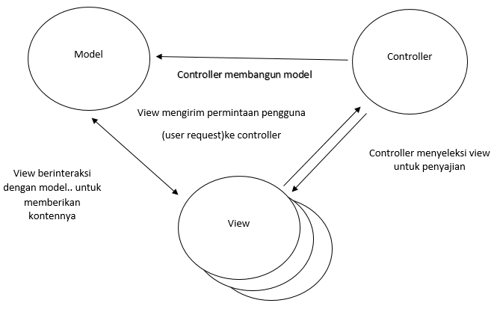
5.5.1 Fleksibilitas Aplikasi
Pada aplikasi web “ wilayah “ adalah konten dan data yaang nyata sedangkan “peta” adalah gambaran (organisasi dan tata letak konten di dalam format yang diinginkan). Konten dapat disajikan dengan banyak cara yang berbeda. Pilihan mode penyajian harus terpisah dari aneka pilihan yang dibuat untuk mengakses data sehingga “wilayah” dapat diwakili seperti semua jenis “peta” bisa dipersonalisasi diberi label bersama ditempelkan atau jika tidak dikostumisasi dalam berbagai cara.
Gambar pola desain model view controler

Slide 10
5.5.2 Bagian yang bertanggung jawab untuk modul pemrosesan
Ada alasan lain mengapa pemisahan konten dari penyajian menjadi hal yang kritis, yaitu karena orang orang yang bertanggung jawab untuk dua aspek dari aplikasi mempunyai keahlian dan agenda yang sangat berbeda. Spesialisasi keahlian para perancang halaman terpusat pada bahasa pemformatan seperti HTML tool desain halaman, seperti macromedia dreamweaver dan Microsoft Frontpage, dan mungkin XML dengan XSLT, mereka bukanlah pemrogram. Oleh sebab itu mereka tidak bertanggung jawab pada area pengodean dan logika aplikasi.
Akses konten adalah tanggung jawab dari pengembang aplikasi atau spesialis basis data. Hal ini memerlukan logika kondisional dan query yang sulit untuk memperoleh data yang diinginkan.

Slide 11
5.6 Framework: pendekatan-pendekatan MVC
JSP model 2 adalah usaha SUN untuk membungkus JSP di dalam paradigma model-view-controller (MVC).
Arsitektur JSP model 2 sebagai berikut :
Permintaan pengguna diarahkan pada controller servlet.
Akses controller servlet akan memerlukan data, membangun model, dan mungkin mendelegasikan pemrossesan untuk helper classes.
Controller servlet memilih dan melewatkan kontrol kepada tanggung jawab JSP yang sesui untuk penyajian view.
Halaman view disajikan kepada permintaan pengguna.
Pengguna berinteraksi dengan controller servlet untuk memasukan dan memodifikasi data melalui hasil dan lainlain.

Slide 12
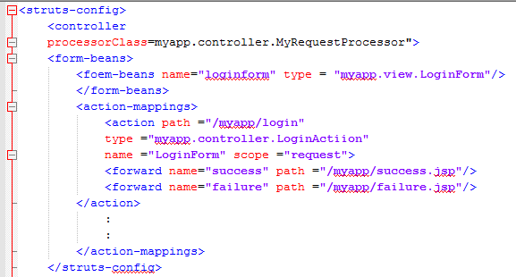
STRUTS
Struts Framework menyediakan suatu infrastruktur yang kuat untuk pengembangan aplikasi model 2. Struts menggunakan pola model-view-controller, Front controller dan service to worker untuk pengembangan aplikasi web . Aplikasi Struts pada umumnya terdiri dari komponen komponen berikut :
Controller
Dispatcher
Request handlers (custom)
View helper (custom)
Views (custom)

Slide 13
5.7 Framework: pendekatan XML-based
Sejumlah pendekatan untuk pengembangan aplikasi web menggunakan XML sebagai dasar model datanya. Pada pendekatan ini , suatu kerangka XML yang terpilih atau dibaangun oleh modul controller akan bertindak sebagai model dataa yang mungkin berisi elemen-elemen konteks permintaan yang ditunjukan pada para perancang halaman.
XLST adalah pendekataan umum untuk pentransformassian model data ini ke dalam format penyaajian yang sesuai
(XHTML,WML,SMIL,VoiceXML,dan lainlain).

Slide 14
THANKS

